Slide 1
Конкурс рисунков
Зимушка зима

Slide 2
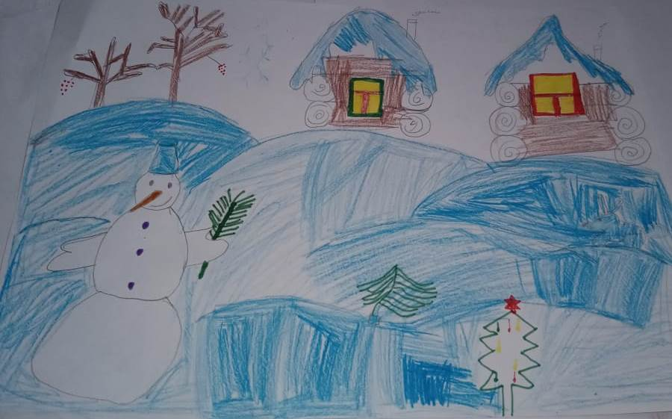
Безродный Макар
2 класс

Slide 3
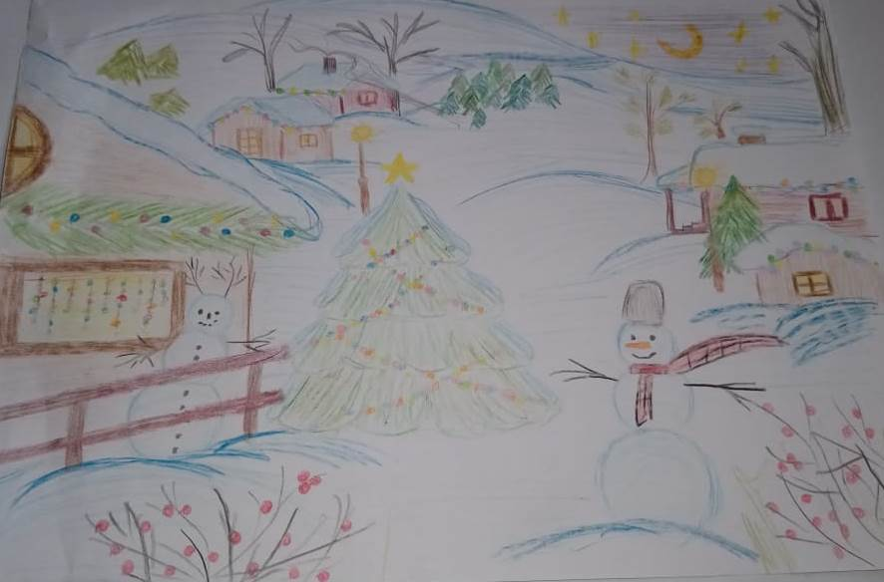
Вербин Максим
2 класс

Slide 4
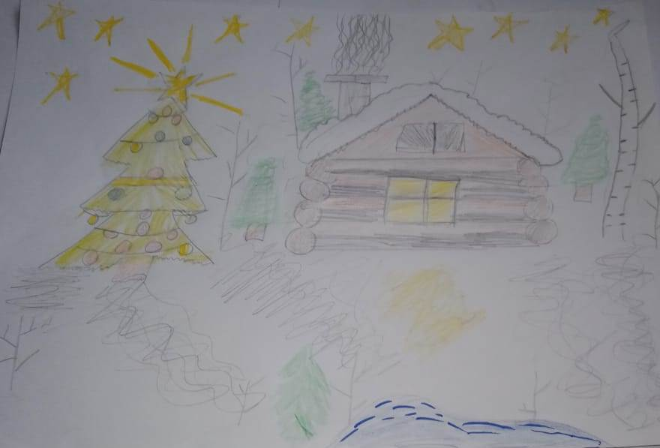
Забродина Анастасия
2 класс

Slide 5
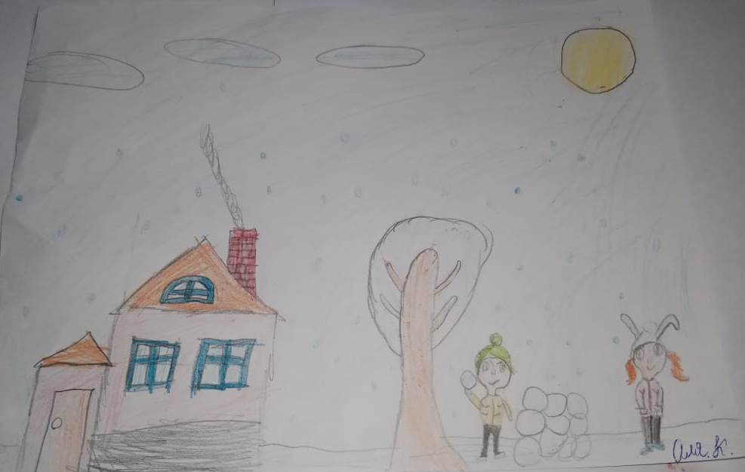
Кикош Ольга
2 класс

Slide 6
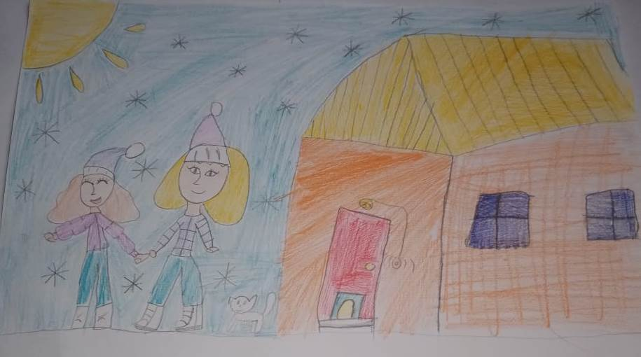
Сотникова мария
2 класс

Slide 7
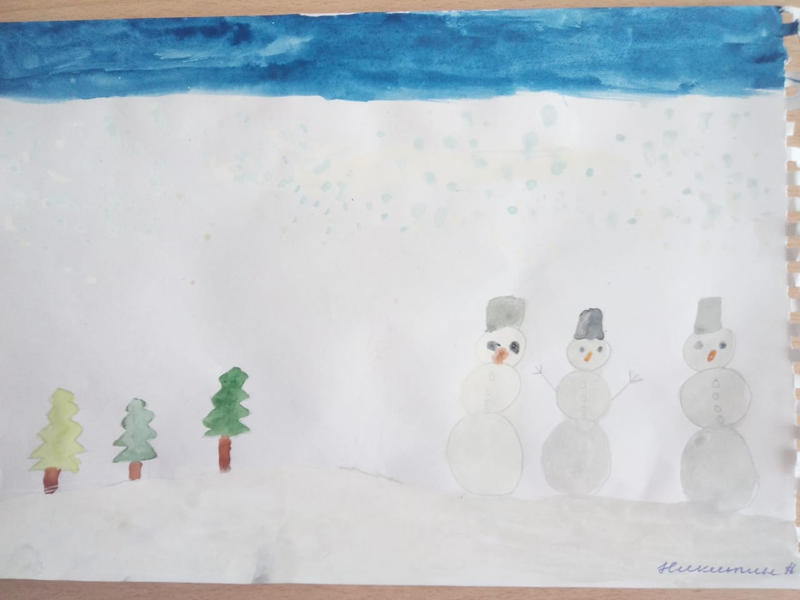
Никитин Артём
4 класс

Slide 8
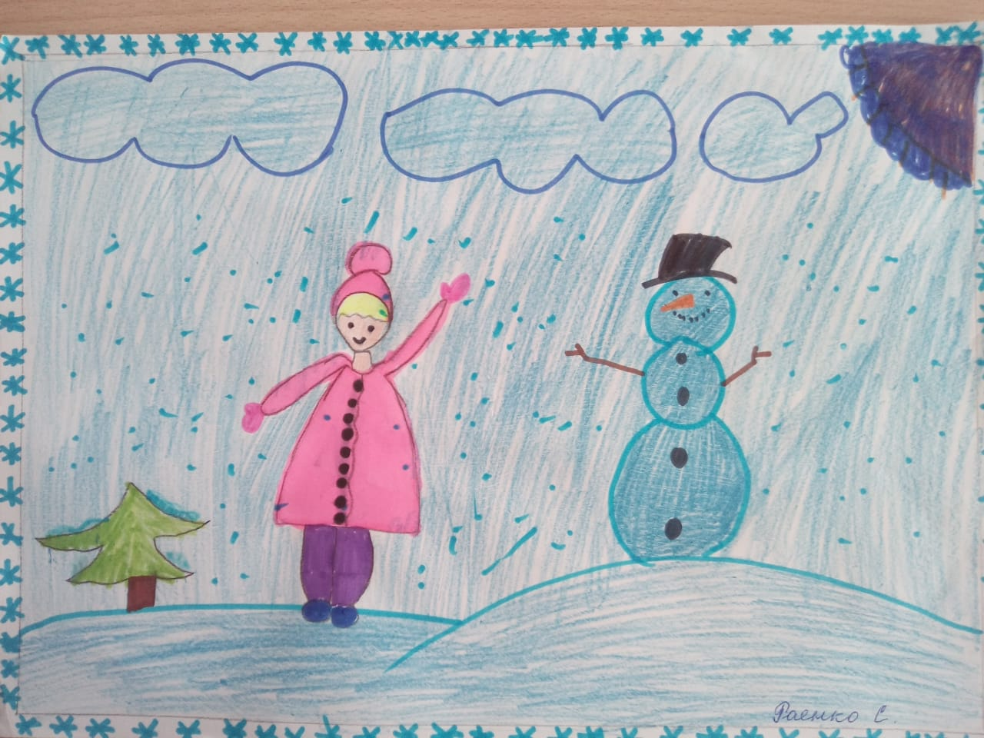
Раенко София
4 класс

Slide 9
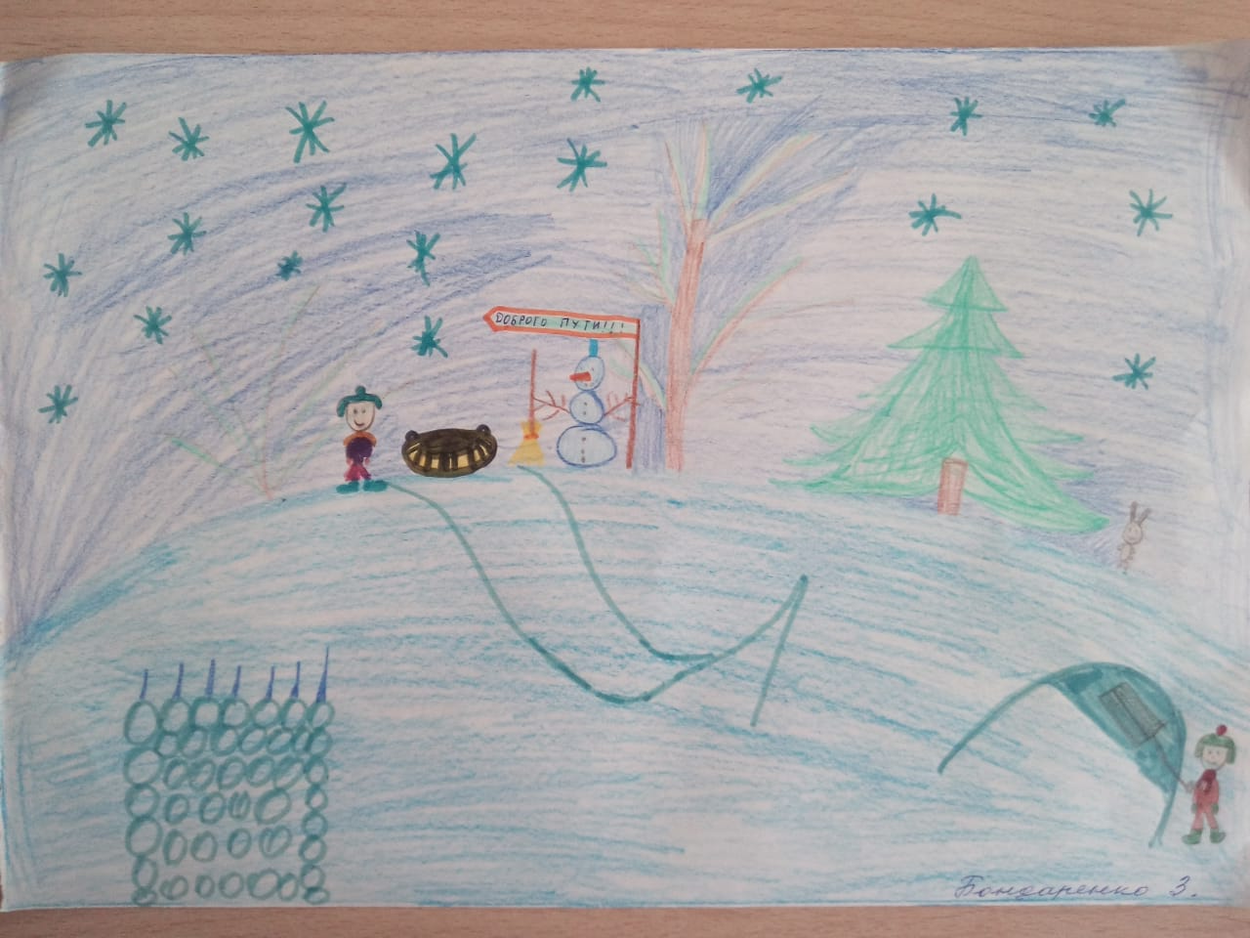
Бондаренко Злата
4 класс

Slide 10
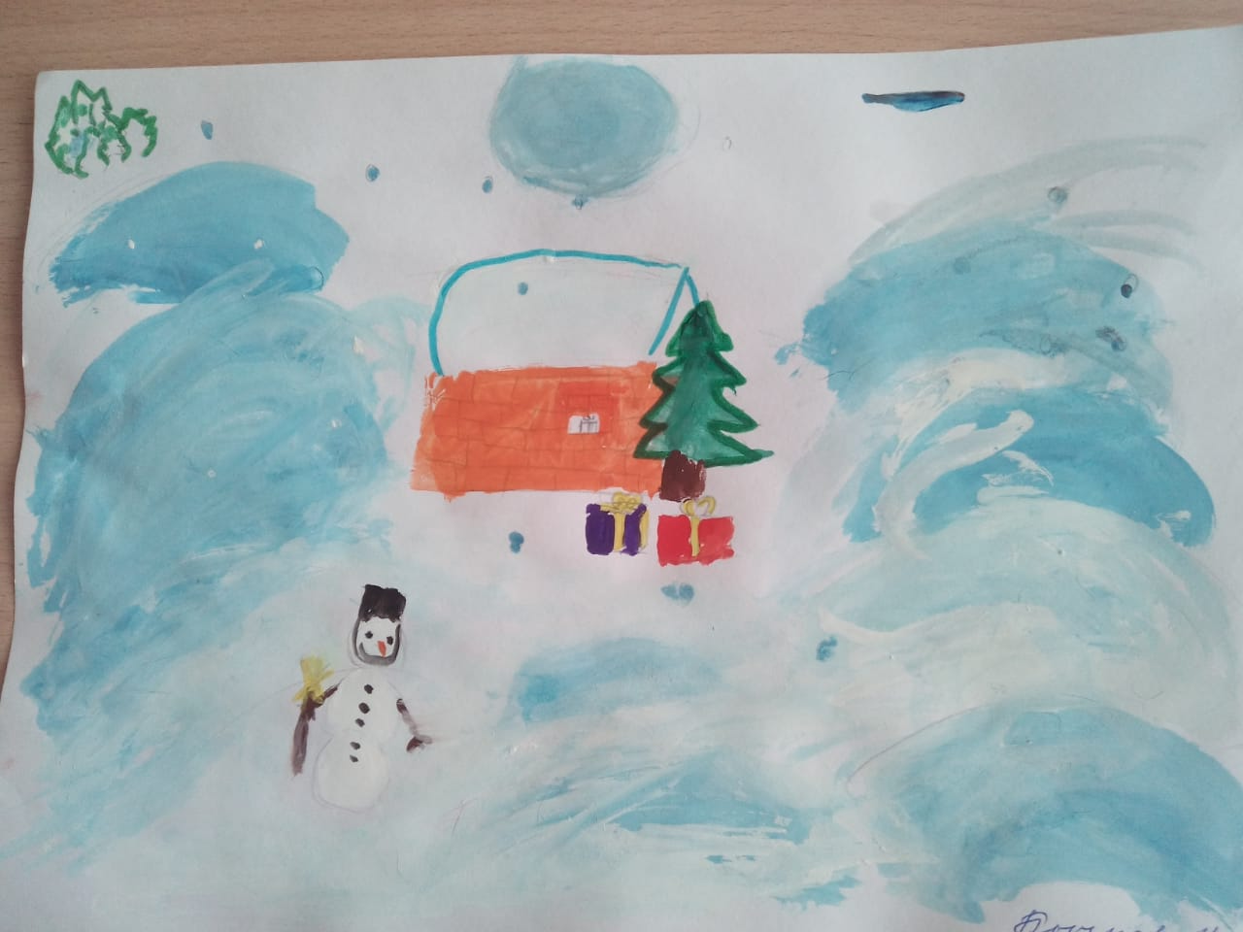
Бычков Иван
4 класс

Slide 11
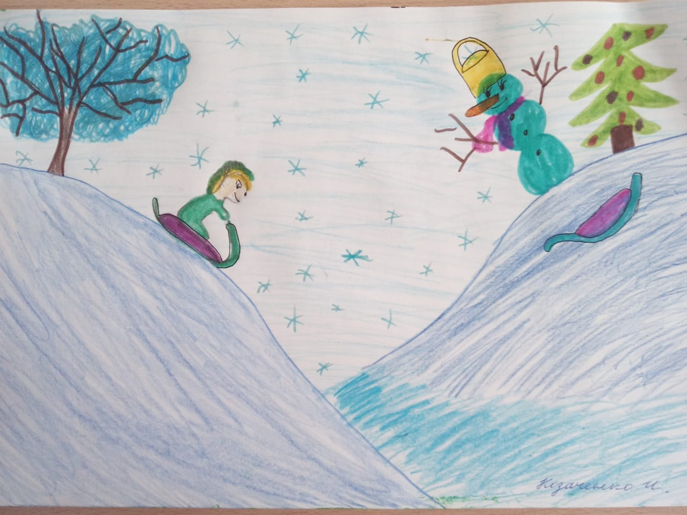
Козаченко Инна
4 класс

Slide 12
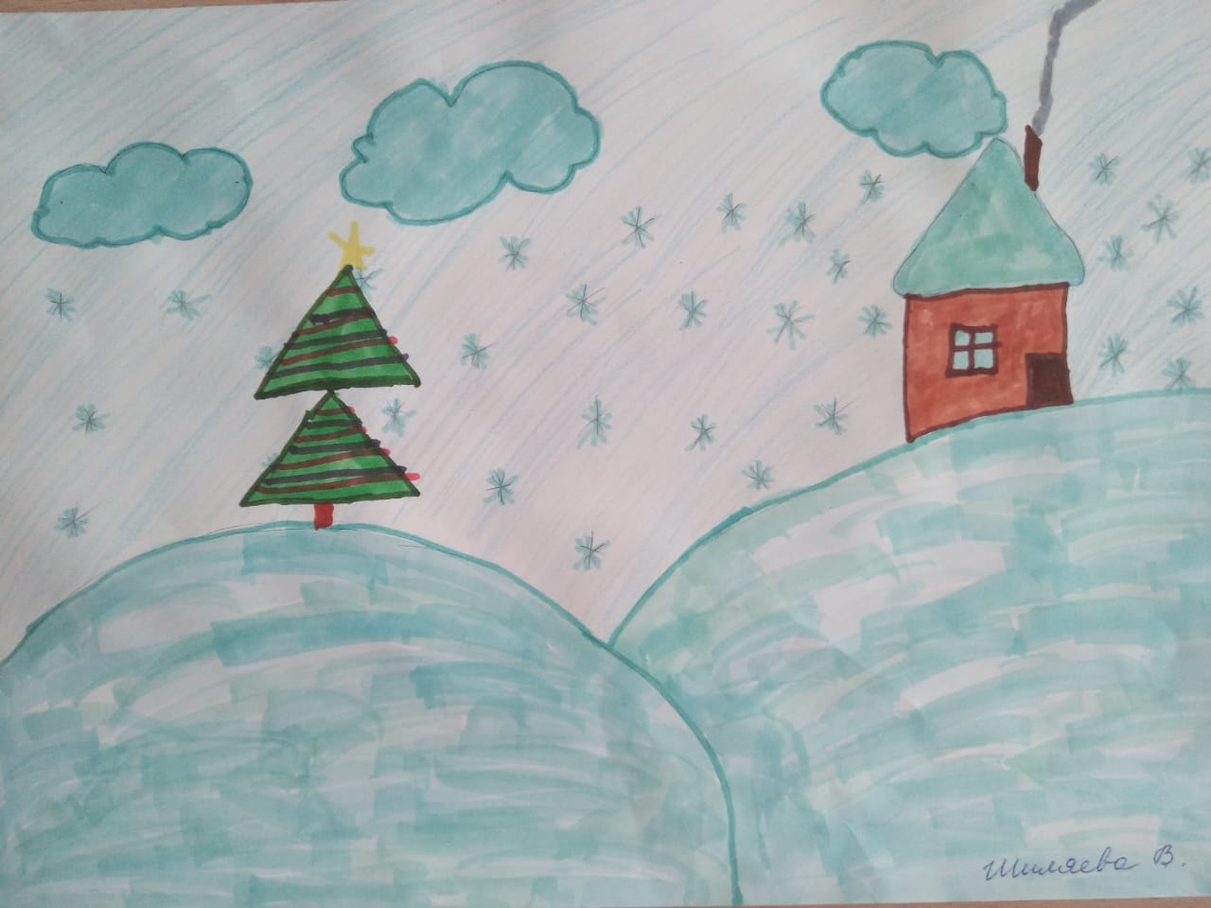
Шиляева Валентина
4 класс

Slide 13
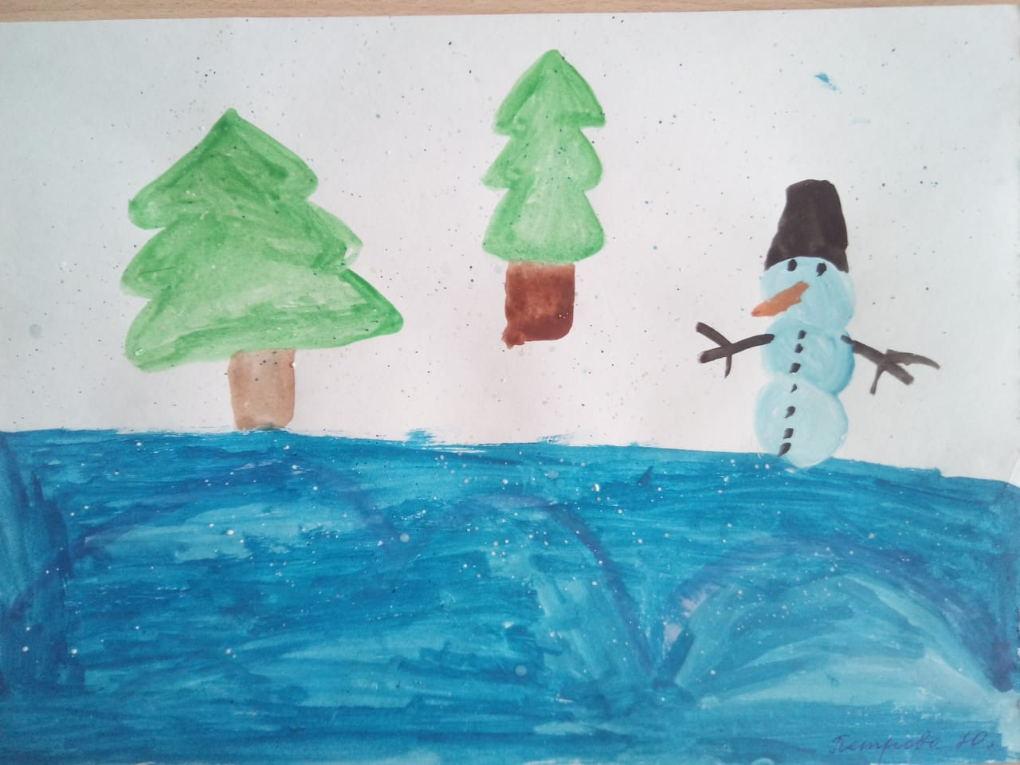
Петрова Юлия
4 класс

Slide 14
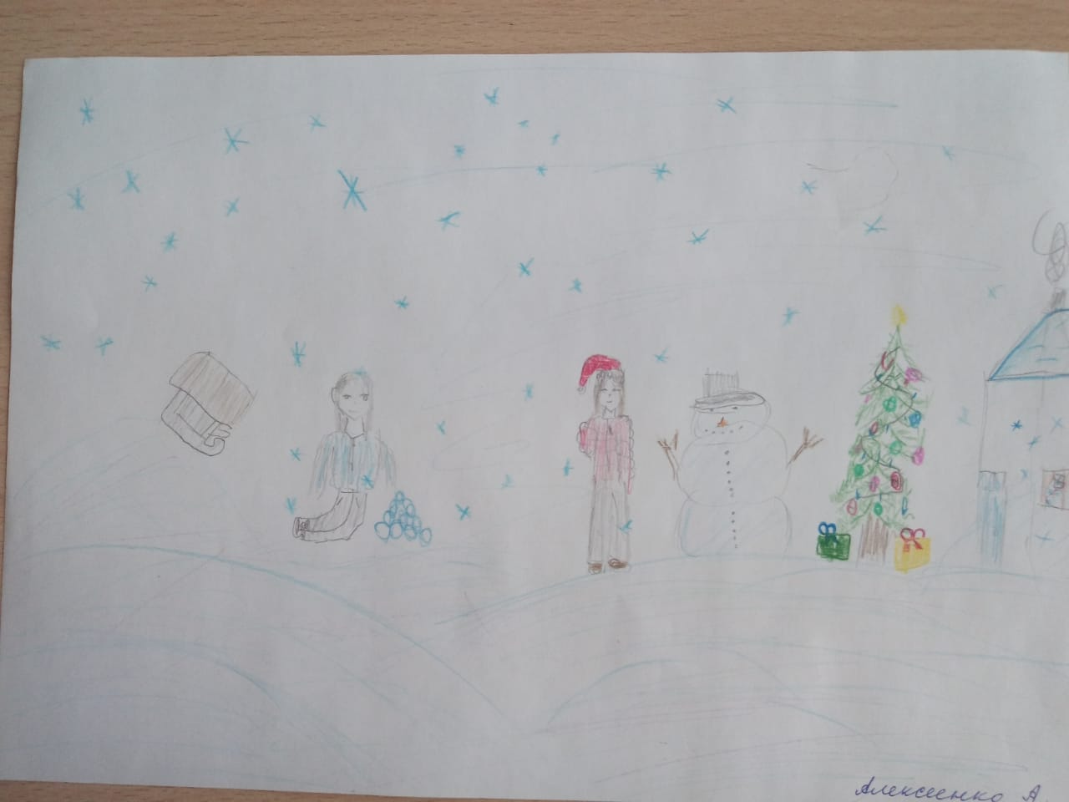
Алексеенко Алёна
4 класс

Slide 15
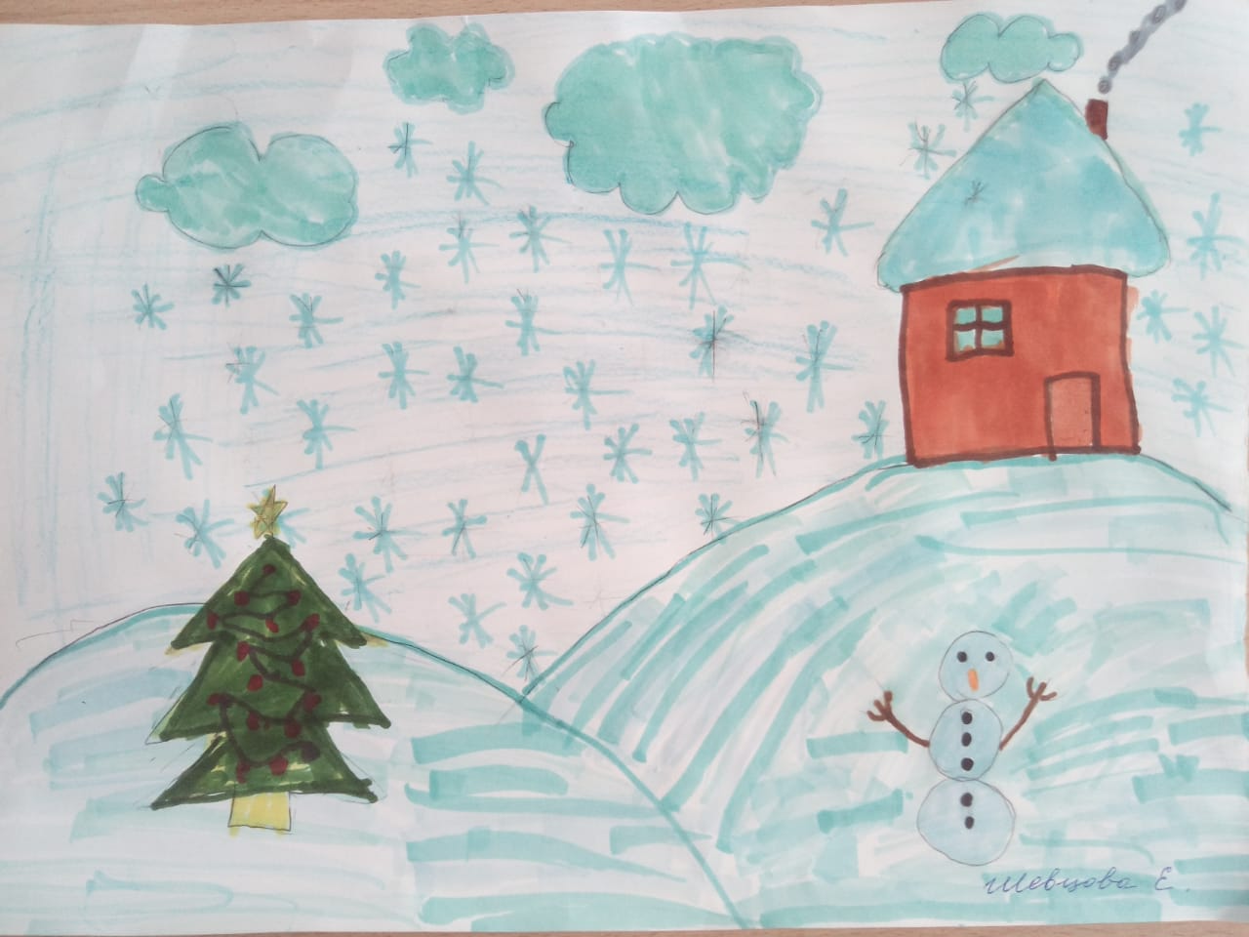
Шевцова Елизавета
4 класс

Slide 16
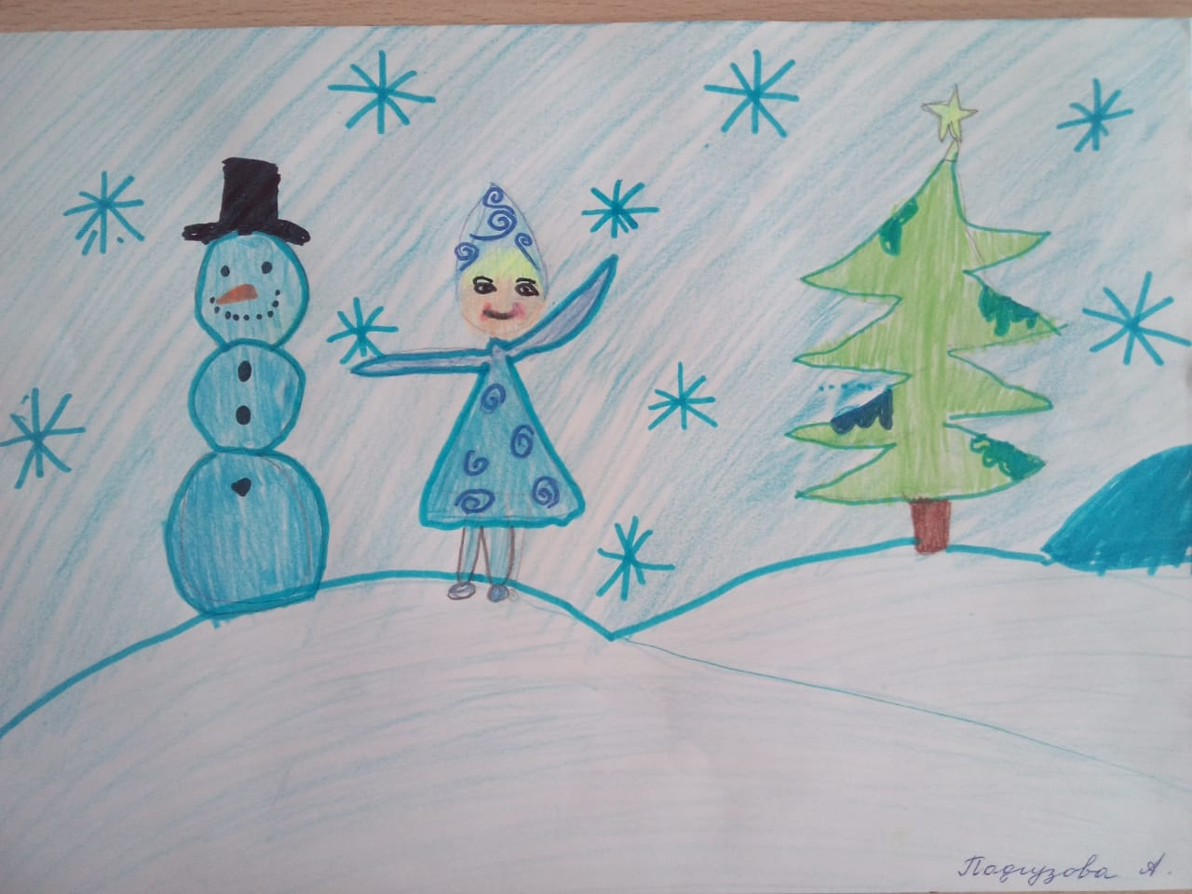
Подгузов Анастасия
4 класс

Slide 17
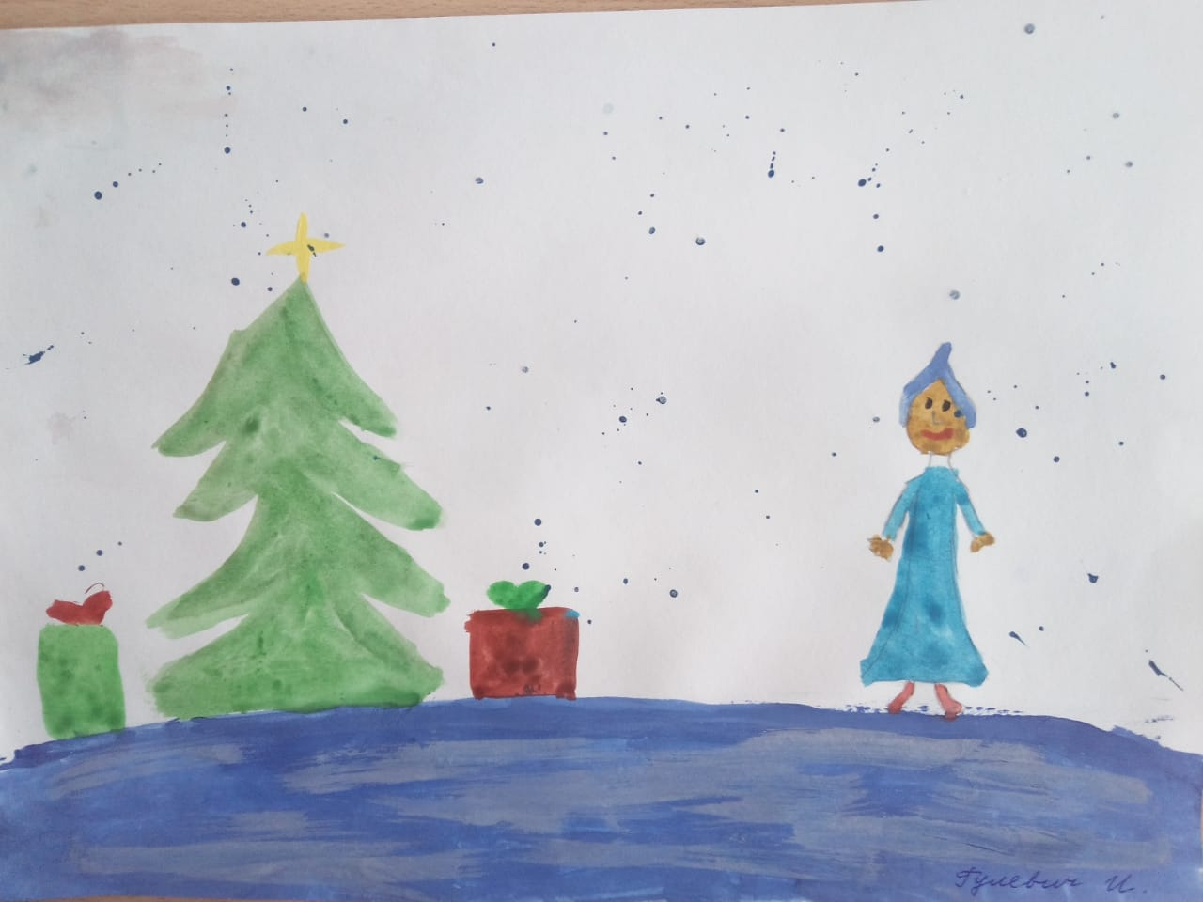
Гулевич Ирина
4 класс

Slide 18
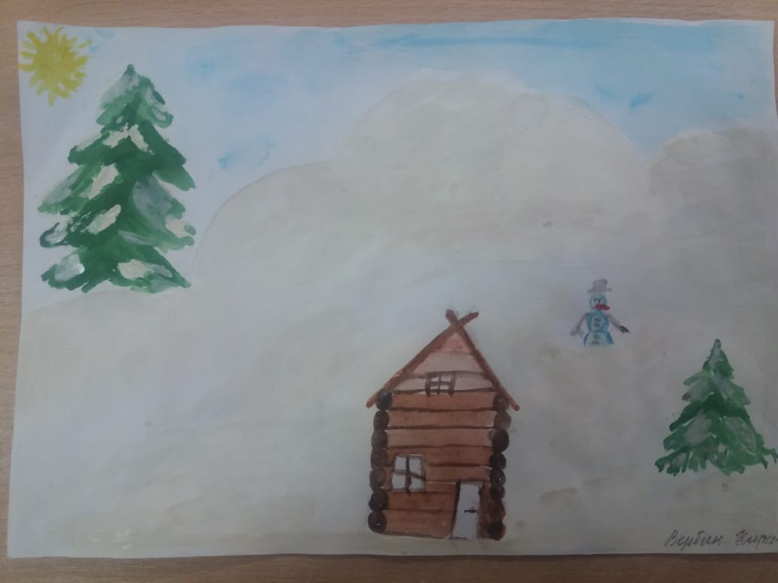
Вербин Кирилл
3 класс

Slide 19
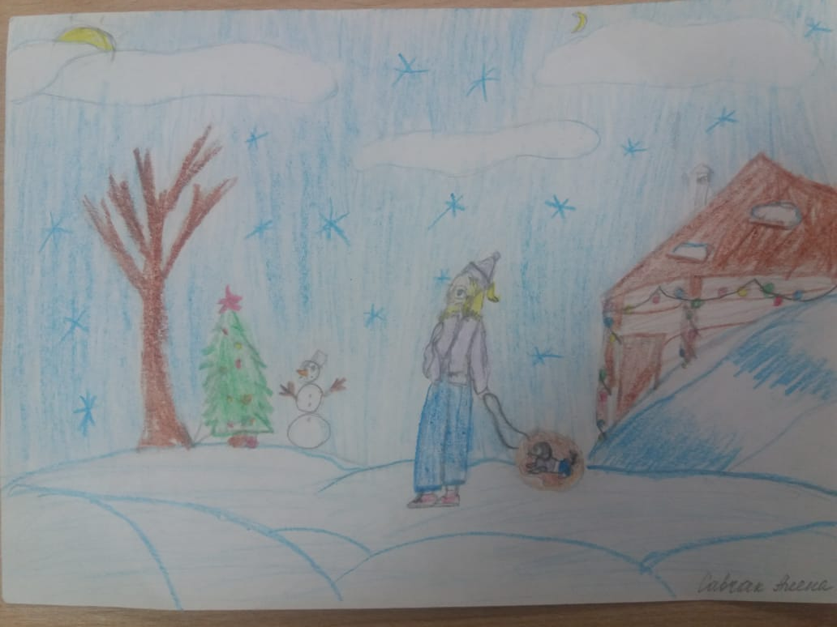
Савчак Алёна
3 класс

Slide 20
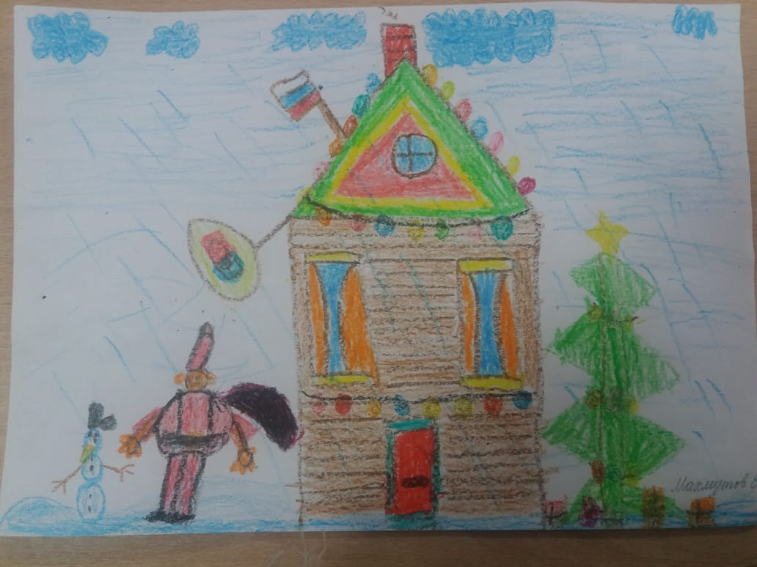
Махмутов Егор
3 класс

Slide 21
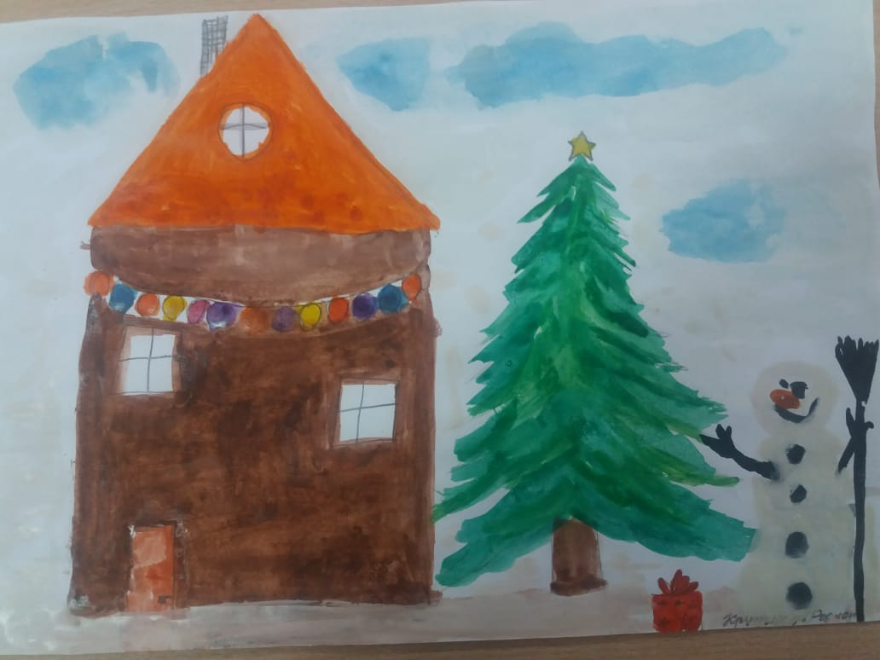
Крутиков Родион
3 класс

Slide 22
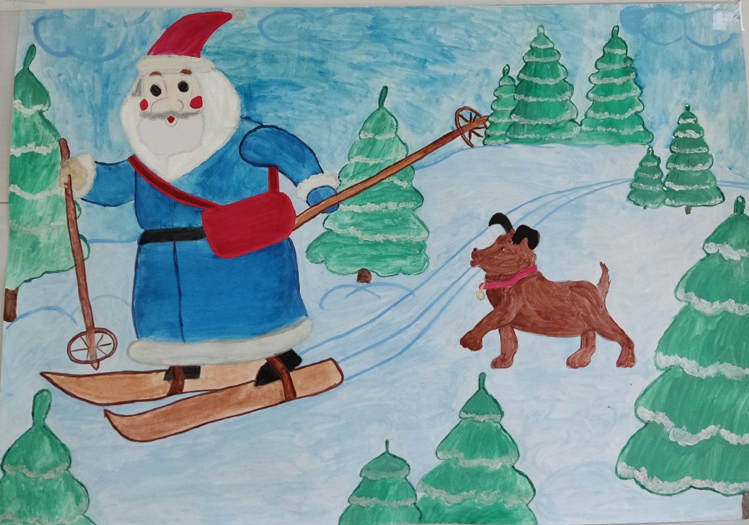
Учащиеся 5 класса

Slide 23
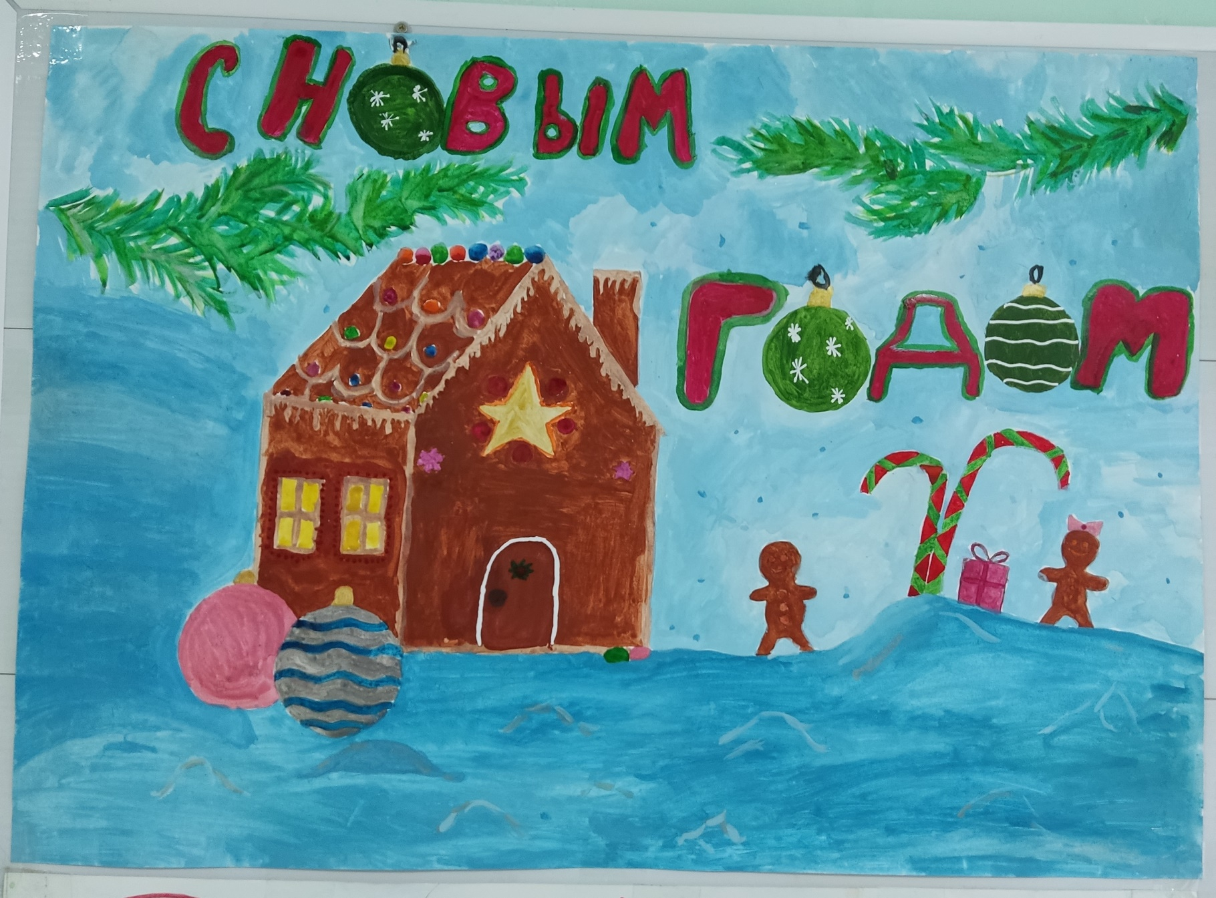
Учащиеся 6 класса

Slide 24
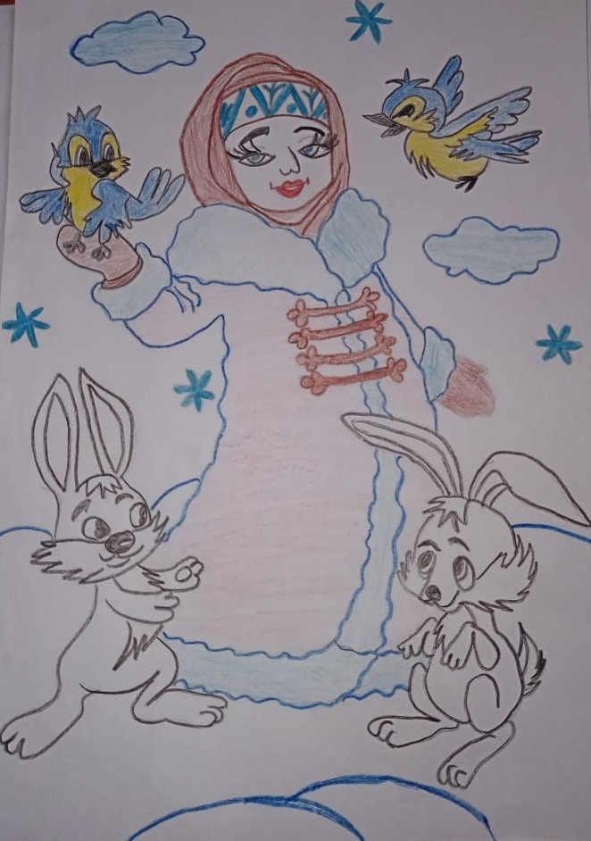
Божко Павел
2 класс

